Slide 1

Medizinische Statistik und Informationsverarbeitung
Quade
Institut für Medizinische Biometrie,
Informatik und Epidemiologie
Quade

Slide 2
Gefahren beim Einsatz moderner Technik
Der I-Phone Tracker
http://petewarden.github.com/iPhoneTracker/

Slide 3
Entwicklung der Informatik
1275 Raimundus Lullus
1623 Schickard (2-Spezies-Maschine)
1642 Pascal (2-Spezies Maschine)
1674 Leibniz (4-Spezies-Maschine)
1728 Falcon (Lochkartengesteuerter
Webstuhl)
Quade

Slide 4
Entwicklung der Informatik
1833 Babbage (Analytische Maschine fertig 1862)
1890 Hollerit (Einführung der Lochkarte)
1932 Zuse (erster mechanischer Rechner mit Programm- steuerung)
1941 Zuse (Digitalrechner mit Relais Z3)
Quade

Slide 5
Entwicklung der Informatik
1945 v. Neumann
(Speicherprogrammierung)
1946 Eniac
1948 Transistor
1951 Magnetkernspeicher
Quade

Slide 6
Entwicklung der Informatik
1954 Fortran
1958 Transistorrechner
1960 IC
Ende 1970 PC
Anfang 1980 IBM PC
Quade

Slide 7
Entwicklung der Med. Informatik
Krankheitsregister
Sieveking, Hamburg 1926 Krebsregister
Macdonald, Connecticut, USA 1928 Krebsregister
Clemmesen, Dänemark 1942 Krebsregister
England 1945 Krebsregister
Wagner und Proppe, Kiel 1951 Lupusregister
DDR (Meldepflicht) 1952 Krebsregister
Quade

Slide 8
Entwicklung der Med. Informatik
Pirtkien (Kiel) und Giere (Wiesbaden) 1961 Vergiftungsregister
Jahn, Berlin 1964 Artikel ` Krebsregister `
Kiel, Dtsch.Ges. für Pathologie 1965 Lymphomregister
Dhom et al., Saarland (1. Gesetz) 1967 Krebsregister
Quade

Slide 9
Entwicklung der Med. Informatik
Dhom, Hamburg/Saar 1970 Prostataregister
Wagner et al., Heidelberg 1973 Knochentumorregister
Michaelis, Mainz 1980 Kinderkrebsregister
Quade

Slide 10
Dokumentation
Dokumentieren heißt Informationen sammeln, inhaltlich erschließen, speichern und unter neuen Gesichtspunkten wiederfinden und benutzen.
Quade

Slide 11
Definitionen
Ein Signal ist ein Zeichen, das eine bestimmte Information darstellt.
Modell:
Sender - Übertragungskanal - Empfänger
Das Signal benötigt einen Träger und muß codiert sein.
Quade

Slide 12
Definitionen
Die Bedeutung eines Signals wird als Nachricht bezeichnet. Z.B. kann das Zeichen „Rote Lampe“ unterschiedliche Nachrichten übermitteln. Im Straßenverkehr → HALT,
Schifffahrt → Backbordseite.
Quade

Slide 13
Definitionen
Verstandene Nachricht:
Eine Nachricht kann in unterschiedlichem Maße verstanden werden. Auch wenn z.B. eine Vorlesung in deutscher Sprache gehalten wird und damit sprachlich verständlich ist, kann sie für bestimmte Hörer inhaltlich unverständlich sein.
Quade

Slide 14
Definitionen
Information:
Eine strenge Definition der Information wertet nur solche verstandenen Nachrichten als Information, die beim jeweiligen Empfänger noch nicht bekannt waren. Gemeinplätze sind danach verstandene Nachrichten, aber keine (neuen) Informationen.
Quade

Slide 15
Definitionen
Wert
Daten
Information
Quade

Slide 16
Quade

Slide 17
Algorithmus
Algorithmus ist die formale, eindeutige und vollständige Beschreibung eines Verarbeitungsvorgangs mit endlich vielen Schritten.
Quade

Slide 18
Ist das ein Algorithmus?
For i = 1 to 100
i = 1
Next i
Quade

Slide 19
Befehl
Befehl (Kommando) ist ein maschinell ausführbarer Einzelschritt eines Algorithmus
(z.B. i = 1)
Quade

Slide 20
Programm
Programm ist die Summe aller Vereinbarungen und Befehle, die zusammen z.B. einen Algorithmus ausführen. Die Reihenfolge der Befehle kann durch die zu verarbeitenden Daten beeinflusst werden.
Quade

Slide 21
Bits & Bytes
0000 0
0001 1
0010 2
0011 3
0100 4
0101 5
0110 6
0111 7
1000 8
1001 9
1010 A
1011 B
1100 C
1101 D
1110 E
1111 F
Quade

Slide 22
Bits & Bytes
Mit 4 Bit kann man die 16 Zahlen 0-15 darstellen.
In der hexadezimalen Darstellung werden die Zahlen 10-15 durch die Buchstaben A-F dargestellt. Die Anzahl der Ausprägungen ist 2**4. Die größte darstellbare Zahl ist 2⁴-1.
Quade

Slide 23
Begriffe
Bit 0/1
Byte 8 Bit
Halbwort 16 Bit
Wort 32 Bit
Doppelwort 64 Bit
1 KByte
1 MByte
Ausprägungen
256
65536
4 Gigabyte
1,85 E+19
1024 Byte
1048576 Byte
Quade

Slide 24
Rechner
Motherboard
CPU (Prozessor/Co-Prozessor)
Cache (Kbyte)
Hauptspeicher (Gbyte)
Bus (PCI, AGP, PCIe)
Festplatte (Gbyte, Tbyte)
Floppy (Kbyte)
Quade

Slide 25
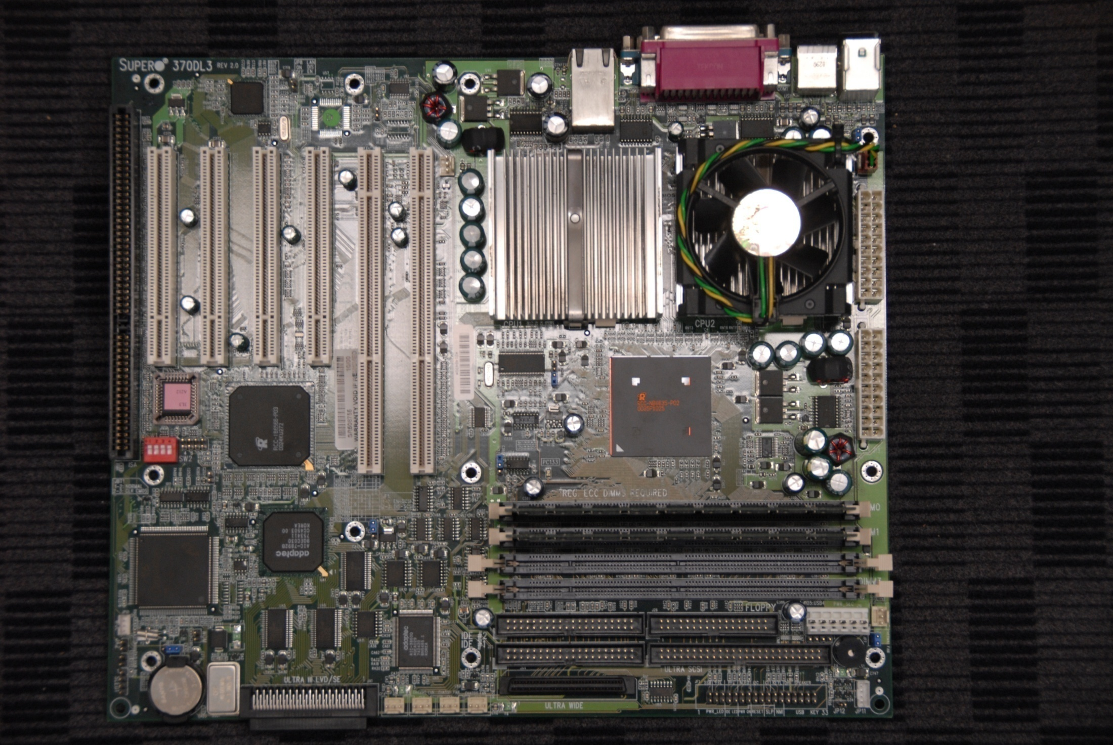

Slide 26
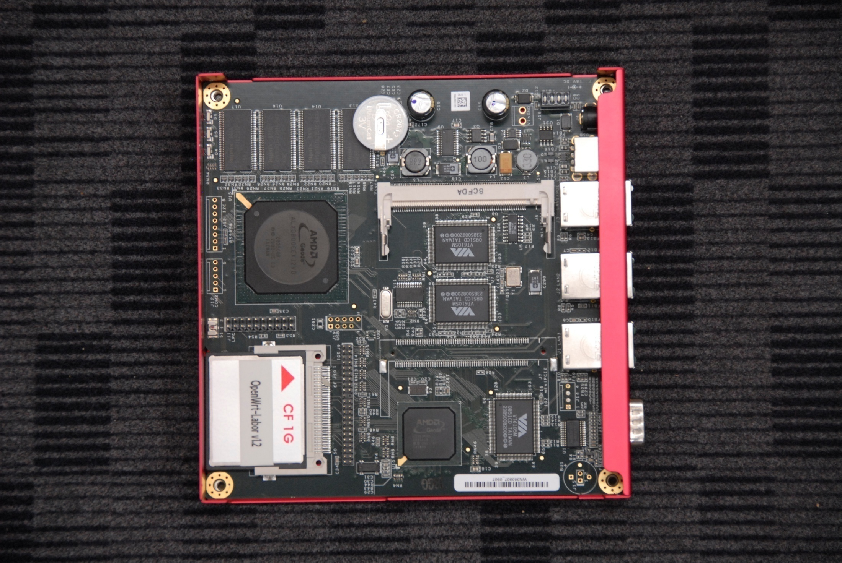

Slide 27
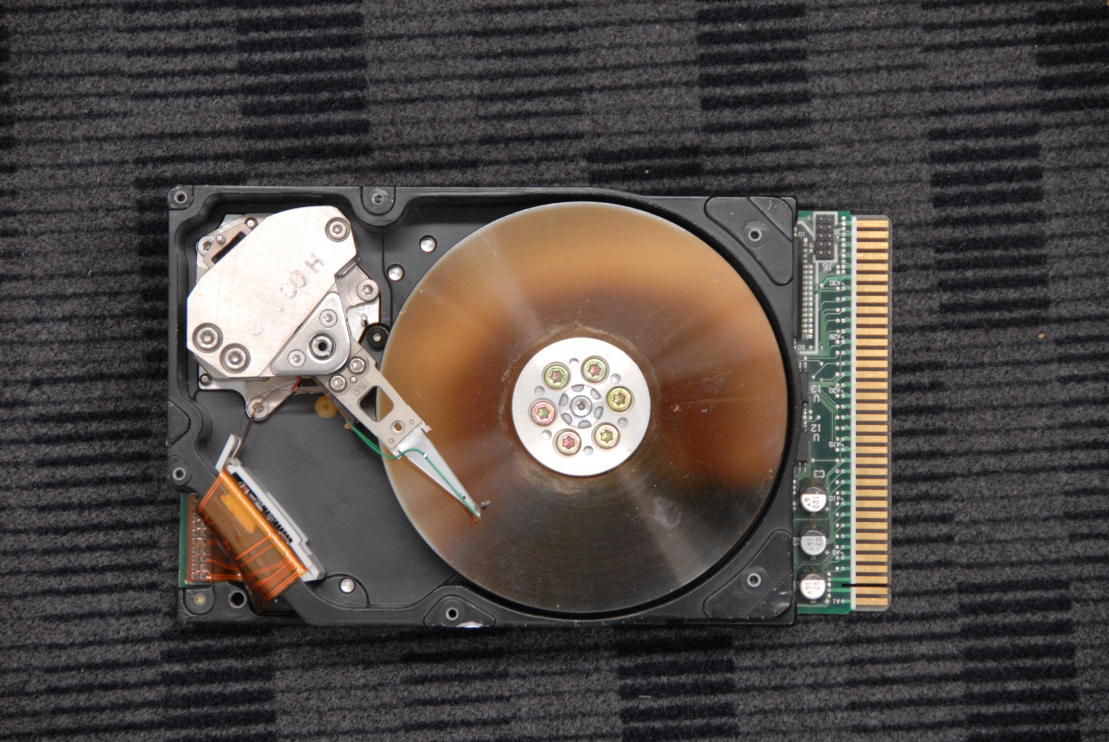

Slide 28
Rechner
Tastatur
Maus
Bildschirm
Drucker
Netzkarte / Modem
Betriebssystem, Programme
Quade

